Slide 1
Ngôn ngữ C#
ThS Cù Việt Dũng

Slide 2
Content
Cấu trúc chương trình C#
Kiểu dữ liệu, từ khoá, định danh biến, hằng…
Chuyển đổi kiểu
Console I/O
Tham số ref, out, param
Lệnh lặp for, while, do while, foreach
Lệnh phân nhánh switch, lệnh nhảy
Mảng 1 chiều, đa chiều
Kiểu enumeration

Slide 3
Cấu trúc chương trình C#
*.cs
using <namespace sử dụng>
… namespace <Tên Namespace> { [Khóa truy xuất] class <Tên lớp> {
public static void Main() { …
}
// thành viên khác …
}
// lớp khác …

Slide 4
Cấu trúc chương trình C#
using: làm code gọn hơn, ko cần phải dùng tên của namspace
using System.
namespace của chương trình: ko bắt buộc
class: tối thiểu có 1 lớp chứa hàm entry point Main của chương trình
public static void Main(): hàm entry point của chương trình C#

Slide 5
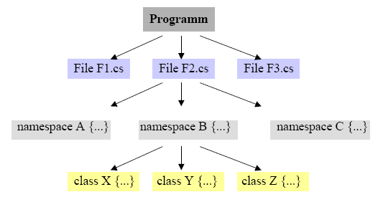
Cấu trúc chương trình C#
Nếu ko có namespace ⇒ namespace mặc định ko tên
Namespace có thể chứa: struct, interface, delegate, enum
Trường hợp đơn giản nhất: 1 lớp, 1 file cs và namespace mặc định

Slide 6
Data Type
Bao gồm
Lớp đối tượng object
ký tự char
Chuỗi string
Số nguyên có dấu sbyte, short, int, long
Số nguyên không dấu byte, ushort, uint, ulong
Số thực float, double, decimal
Kiểu logic bool
Là alias của lớp dữ liệu trong .NET
string System.String
int System.Int32
object System.Object

Slide 7
Data Type
Sử dụng kiểu dữ liệu
Định nghĩa trước (C#)
Built-in value type: int, long, string, object…
Chương trình định nghĩa
Class, struct, enum…
Person, Student, Employee…
Data Type
Built-in
User defined
Notes:
C# là một ngôn ngữ được kiểm soát chặt chẻ về mặt kiểu dữ liệu, ngoài ra C# còn chia các kiểu dữ liệu thành hai loại khác nhau: kiểu trị (value type) và kiểu qui chiếu (reference type). Nghĩa là trên một chương trình C# dữ liệu được lưu trữ một hoặc hai nơi tuỳ theo đặc thù của kiểu dữ liệu.
Chỗ thứ nhất là stack một vùng ký ức dành lưu trữ dữ liệu chiều dài cố định, chẳng hạn int chiếm dụng 4 bytes . Mỗi chương trình khi đang thi hành đều được cấp phát riêng một stack riêng biệt mà các chương trình khác không được mó tới. Khi một hàm được gọi hàm thi hành thì tất cả các biến cục bộ của hàm được ấn vào stack và khi hàm hoàn thành công tác thì những biến cục bộ của hàm đều bị tống ra. Đây là cách thu hồi khi hàm hết hoạt động.
Chỗ thứ hai là heap, một vùng ký ức dùng lưu trữ dữ liệu có bề dày thay đổi và khá đồ sộ, string chẳng hạn, hoặc dữ liệu có một cuộc sống dài hơn phương thức của một đối tượng chẳng hạn, Thí dụ khi phương thức thể hiện (instantiate) một đối tượng , đối tượng đuợc lưu trữ trên heap, và nó không bị tống ra khi hàm hoàn thành giống như stack, mà ở nguyên tại chỗ và có thể trao cho các phương thức khác thông qua một qui chiếu. Trên C# heap này được gọi là managed heap, khôn lanh vì heap này có một bộ phận gọi là garbage collector (GC,dịch vụ hốt rác ) chuyên lo thu hồi ký ức lâu ngày không dùng đến (nghĩa là không quy chiếu đến).
C# cũng hỗ trợ kiểu con trỏ (pointer type) giống như C++ nhưng ít khi dùng đến và chỉ dùng khi làm việc với đoạn mã unmanaged. Đoạn mã unmanaged là đoạn mã đuợc tạo ra ngoài sàn diễn .NET, chẳng hạn những đối tượng COM.

Slide 8
The built-in value type
Name | CTS Type | Size | Range
sbyte | System.SByte | 8 | -128..127
short | System.Int16 | 16 | (-32768 .. 32767)
int | Sytem. Int32 | 32 | -2³¹..2³¹-1
long | Sytem. Int64 | 64 | -2⁶³..2⁶³-1
byte | System.SByte | 8 | 0..255
ushort | System.UInt16 | 16 | (0 .. 65535)
uint | System.UInt32 | 32 | 0..2³²-1
ulong | System.UInt64 | 64 | 0..2⁶⁴-1
float | System.Single | 32 | xấp xỉ từ 3,4E - 38 đến 3,4E+38
double | System.Double | 64 | 1,7E-308 đến 1,7E+308
decimal | System.Decimal | 128 | Có độ chính xác đến 28 con số
bool | System.Boolean |  | Kiểu true/false
char | System.Char | 16 | Ký tự unicode

Slide 9
The built-in reference type
object: Sytem.Object
Kiểu dữ liệu gốc, cha của tất cả các kiểu dữ liệu trong C#
object o = new object();
string: Sytem.String
Chuỗi ký tự Unicode
string s1 = “TLU”;
string s2 = “Hi “;
string s = s1 + s2;

Slide 10
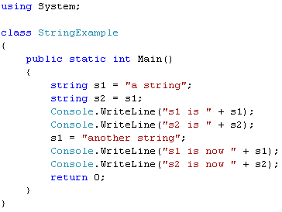
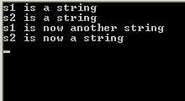
The built-in reference type

Slide 11
Phân loại kiểu dữ liệu
Phân loại theo cách thức
lưu trữ dữ liệu
Data type
Value type
Reference
type
int num;
long count;
Object obj = new Object();
String str = “reference type”;

Slide 12
Value Type
Chứa giá trị trực tiếp
Không thể null
Phải chứa giá trị xác định
Bao gồm
Primitive type
double, char, int, float
Enum
struct
int i = 59;
double x = 7.83;
int a = i;
i
59
x
7.83
a
59

Slide 13
Reference type
Chỉ tới nơi chứa dữ liệu
Có thể null
null: không chỉ tới bất kỳ đâu
Bao gồm
Lớp (class)
string, object
Giao diện (interface)
Mảng (array)
Đại diện (delegate)
string s1 = "Hello";
string s2 = "Bye";
string s3;
s3 = s1;
s1
"Hello"
s3
s2
"Bye"

Slide 14
Value type vs. Reference type
Characteristic | Value type | Reference type
Variable hold | Value | Reference
Allocated | Stack | Heap
Default | Zero | Null
Parameter | Copy value | Copy reference

Slide 15
identifier
Định danh: những từ được đặt ra để đại diện cho mọi thứ dùng trong chương trình
Khi đặt định danh: nên có tính gợi nhớ
Tạo ra định danh mới
HelloWorld, Program, Perform,…
→ phải khai báo trước khi sử dụng
Dùng định danh có sẵn
Console, WriteLine, ReadLine,…
→ phải chỉ ra nơi chứa định danh (namespace)

Slide 16
Identifier
Bao gồm chữ cái, chữ số, ký tự gạch dưới
Không được bắt đầu bằng chữ số
Chuong_Trinh, x25, z, _abc, XửLý → hợp lệ
2abc, Chuong-Trinh, Xu Ly, class → không hợp lệ
Phân biệt CHỮ HOA và chữ thường
ChuongTrinh và chuongtrinh là khác nhau
Các định danh được khai báo trong cùng phạm vi (scope) không được trùng nhau
Phải khác với từ khóa (dùng “@” khắc phục)

Slide 17
Keyword

Slide 18
Constant
Một hằng là một biến nhưng trị không thay đổi
const int a = 100; // giá trị ko thể thay đổi
Hằng bắt buộc phải được gán giá trị lúc khai báo
Trị của hằng có thể được tính toán vào lúc biên dịch
Hằng bao giờ cũng static

Slide 19
Constant
Ưu điểm
Chương trình dễ đọc, khắc phục những con số “magic number” trong code.
Chương trình dễ sửa hơn.
Tránh lỗi dễ dàng hơn, trình biên dịch sẽ báo lỗi nếu gán lại giá trị cho hằng

Slide 20
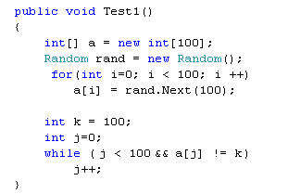
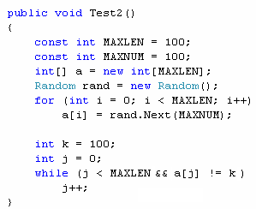
Constant
Minh họa sử dụng hằng
Định nghĩa hằng

Slide 21
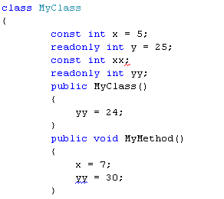
readonly
const: phải được gán giá trị khi khai báo
readonly: ko cần khởi tạo trước, khi gán giá trị thì sau đó ko thay đổi được
Chưa được khởi gán
Ko được thay đổi

Slide 22
Variable
Biến là nơi lưu dữ liệu của chương trình
Dữ liệu của biến
Nằm trong bộ nhớ vật lý (physical RAM)
Có thể thay đổi giá trị
Phải khai báo trước khi dùng
Identifier: tên để đại diện cho biến
Data type: dạng lưu trữ dữ liệu của biến
Data type identifier

Slide 23
Variable
Phạm vi (scope)
Được xác định bởi cặp dấu { và }
Có thể chứa phạm vi nhỏ hơn
Vị trí khai báo biến
Trong thân phương thức: biến cục bộ
Trong thân lớp: thuộc tính
Biến trong C# chỉ có tác dụng trong phạm vi mà nó được khai báo

Slide 24
Type cast
Ép kiểu: chuyển giá trị từ kiểu này sang kiểu khác
Ví dụ
Chuyển từ int qua float và ngược lại
Có hai loại
Ép kiểu ngầm định (implicit type-cast)
Ép kiểu chỉ định (explicit type-cast)
Notes:
Ép kiểu ngầm định (implicit type-cast): Do C# tự thực hiện
Ép kiểu chỉ định (explicit type-cast) : Do lập trình thực hiện nếu không sẽ bị lỗi mất mát dữ liệu

Slide 25
Implicit type cast
Do C# tự thực hiện
Không cần lập trình viên can thiệp
Xảy ra khi
Ép từ kiểu nhỏ qua kiểu lớn
Ép từ lớp dẫn xuất qua lớp cơ sở
int i = 59;
double x = i;
string s = "Hello";
object o = s;
Notes:
Khái niệm lớp dẫn xuất, lớp cơ sở sẽ được trình bày trong các chương sau.
Ép kiểu từ lớp dẫn xuất qua lớp cơ sở sẽ được trình bày trong các chương sau.

Slide 26
Implicit type-cast
From | To
sbyte | short, int, long, float, double, decimal
byte | short, ushort, int, uint, long, ulong, float, double, decimal
short | int, long, float, double, decimal
ushort | int, uint, long, ulong, float, double, decimal
int | long, float, double, decimal
uint | long, ulong, float, double, decimal
long, ulong | float, double, decimal
float | double
char | ushort, int, uint, long, ulong, float, double, decimal

Slide 27
Explicit type-cast
Do lập trình viên chỉ định
Xảy ra khi
Ép từ kiểu lớn qua kiểu nhỏ: có thể mất giá trị
Ép từ lớp cơ sở qua lớp dẫn xuất
double x = 74.86;
int i = (int)x; // i = 74
string s = "Hello";
object o = s;
string s2 = (string)o;
Notes:
Khái niệm lớp dẫn xuất, lớp cơ sở sẽ được trình bày trong các chương sau.
Ép từ lớp cơ sở qua lớp dẫn xuất không phải lúc nào cũng thành công. Chi tiết về ép kiểu từ lớp cơ sở về lớp dẫn xuất sẽ được trình bày trong các chương sau.

Slide 28
Using Convert class
Thường dùng khi cần chuyển đổi giữa các kiểu không có liên hệ với nhau
Convert.toDataType(SourceValue)
Ví dụ: chuyển từ chuỗi sang số thực
string s1 = "56.8";
string s2 = "95";
double x = Convert.ToDouble(s1); // x = 56.8
int i = Convert.ToInt32(s2); // i = 95
byte j = Convert.ToByte(x); // j = 57, ít dùng

Slide 29


Console I/O
Để đọc ký tự văn bản từ cửa sổ console
Console.Read() giá trị trả về là int
Console.ReadLine() giá trị trả về là string
Để xuất chuỗi ký tự dùng
Console.Write() / Console.WriteLine()

Slide 30

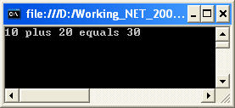

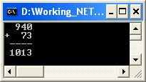
Console I/O
Console.WriteLine()
\n: ký tự xuống dòng

Slide 31
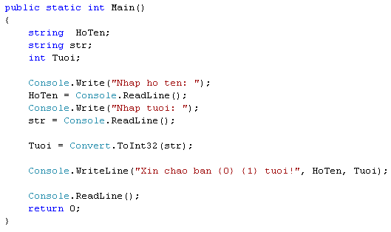
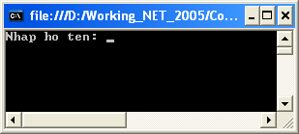
Console I/O
/ F5
Đọc chuỗi
Xuất chuỗi
Chờ đọc 1 dòng, mục đích là dừng màn hình

Slide 32
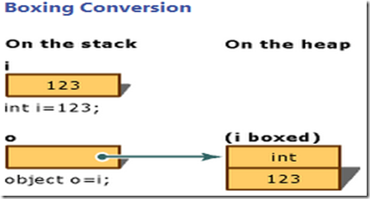

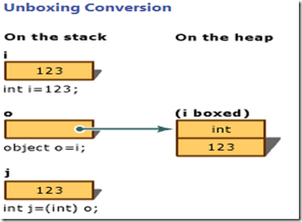

Boxing & Unboxing
Kiểu giá trị có thể được chuyển thành kiểu đối tượng
Boxing
Unboxing
Boxing
Unboxing
Notes:
boxing unboxing c#
Mọi kiểu dữ liệu, dựng sẵn hay do người dùng định nghĩa, đều được lấy từ một lớp cơ bản là System.Object. Do đó việc đóng gói những kiểu căn bản hay nguyên thủy vào trong class Object được gọi là boxing, và thao tác ngược lại được gọi là unboxing.
Boxing là quá trình chuyển dữ liệu từ kiểu tham trị sang kiểu tham chiếu.Quá trình boxing một biến kiểu tham trị sẽ khởi tạo một đối tượng trong vùng nhớ Heap và copy gía trị của biến tham trị vào đối tượng mới này. Và quá trình boxing được thực hiện nhờ quá trình chuyển đổi ngầm định.
Unboxing là quá trình ngược lại với Boxing, tức là đưa từ kiểu tham chiếu ra kiểu tham trị. Quá trình này sẽ được thực hiện một cách tường minh. Gồm có 2 bước :
– Bước 1 : Kiểm tra chắc chắn rằng đối tượng đã được boxing đúng kiểu giá trị đưa ra.
– Bước 2 : Copy giá trị sang biến dữ liệu kiểu tham trị.

Slide 33
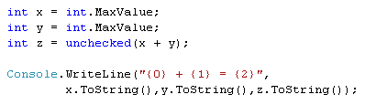
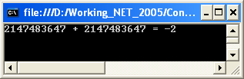
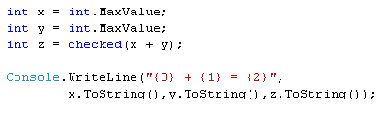
Checked & unchecked
throws OverFlowException
Notes:
To control the overflow-checking context for integral-type arithmetic operations and conversions

Slide 34
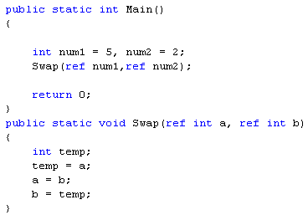
ref, out, param
ref: tương tự như truyền tham chiếu trong C/C++
Từ khoá ref phải được dùng lúc gọi hàm
Các tham số truyền dạng ref phải được khởi tạo giá trị trước
sử dụng ref cho
tham số khi gọi hàm
Khai báo ref trước
kiểu dữ liệu

Slide 35
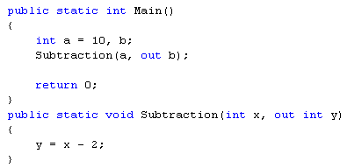
ref, out, param
out: tương tự như ref
Khác ref là ko cần khởi tạo giá trị trước khi truyền
Dùng trước tham
số khi gọi hàm
Khai báo cho tham số

Slide 36
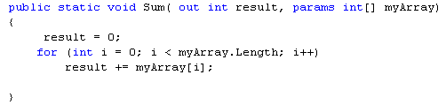
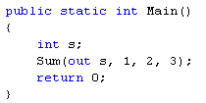
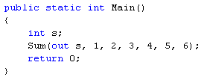
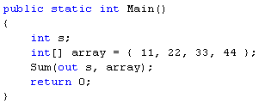
ref, out, param
Luôn khai báo ở cuối danh sách tham số
3 phần tử
6 phần tử
Mảng array
Notes:
CHo phép truyền một số biến vào hàm mà ko cần phải tạo mảng

Slide 37
Keyword this
public class list
{
private int size;
...
public SetSize (int size)
{
this.size = size;
}

Slide 38
Loop
Tương tự như C: while, do while, for
while <điều kiện> {
// phần thân while
}
do {
// phần thân do while
} while <điều kiện>;
for( khởi tạo biến lặp; <điều kiện theo biến lặp>; thay đổi biến lặp) {
// phần thân for
}
Phải là giá trị bool: true, false

Slide 39
Loop
index = 10;
while (index != 0){
Console.WriteLine(index);
index--;
}
Giá trị {true, false}
index = 0;
do{
Console.WriteLine("Happens at least once");
}while (index < 0);
for(index = 0; index < 100; index++){
Console.Write(index);
Console.Write("\t");
}

Slide 40
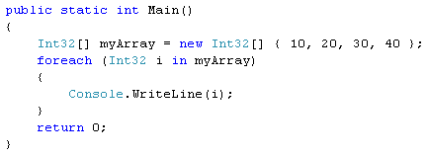
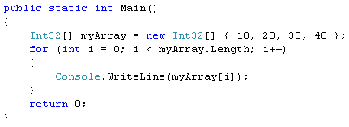
foreach
foreach( typedata identifier in objectArray) {
// thân foreach
}
=
Chỉ sử dụng biến i cho mỗi lần lặp
Sử dụng chỉ số mảng như bình thường
Notes:
Iterates over arrays or any class that implements the IEnumerable interface
The C# foreach statement is used to iterate over the elements of an enumerable collection. In order to be enumerable, a collection must have a parameterless GetEnumerator method that returns an enumerator. Generally, enumerators are difficult to implement, but the task is significantly simplified with iterators.
An iterator is a statement block that yields an ordered sequence of values. An iterator is distinguished from a normal statement block by the presence of one or more yield statements

Slide 41
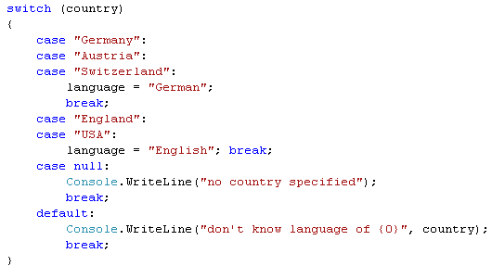
switch
Biểu thức switch gồm: kiểu số, ký tự, enum và chuỗi
Sử dụng break, goto, return để điều khiển luồng thực thi
Nếu ko nhãn nào phù hợp → default
Nếu ko có default → thực hiện lệnh sau switch

Slide 42
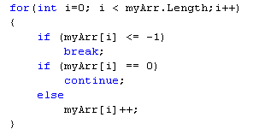
Jump
break
Thoát khỏi vòng lặp
continue
Qua bước lặp kế
goto
Nhảy đến nhãn
Sử dụng goto case <expression>, trong switch

Slide 43
return
Thoát khỏi hàm void
Trả về 1 giá trị của hàm
void Func1(int x) {
if (x == 0)
return;
...
}
int max(int a, int b) { if (a > b) return a; else return b; }

Slide 44
Array
Chứa một số những biến có cùng kiểu dữ liệu.
Truy xuất phần tử thông qua chỉ số (index)
Chỉ số bắt đầu bằng 0.
VD
int[] myInteger = new int[5];
string[] myString = {“BeMun”,”BeTien” };
Datatype[ ] array-name

Slide 45
Array
Lấy kích thước mảng qua thuộc tính Length
int Size = myArray.Length;
Nếu thành phần của mảng là kiểu định trước, có thể dùng hàm Sort của Array để sắp xếp
Array.Sort(myArray);
Dùng hàm Reverse của Array để đảo thứ tự các phần tử trong mảng
Array.Reverse(myArray);

Slide 46
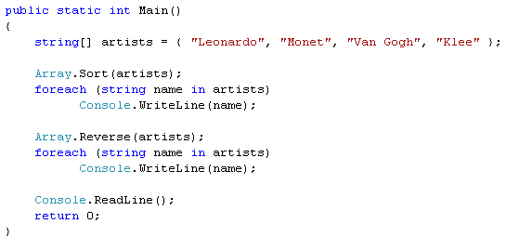
Array
Dùng phương thức tĩnh Sort
của lớp Array để sort artists
Dùng phương thức tĩnh Reverse
của lớp Array để đảo thứ tự artists

Slide 47
Multi-dimensional Array
Datatype[,] array-name
Khai báo mảng int 2 dòng 3 cột
int[,] myMatrix = new int[2,3];
Có thể khởi gán
int[,] myMatrix = new int[,] {{1,2},{3,4},{5,6},{7,8}};
int[,] myMatrix = {{1,2},{3,4},{5,6},{7,8}};
string[,] beatleName = {{"Lennon","John"}, {"McCartney","Paul"}, {"Harrison","George"}, {"Starkey","Richard"}};

Slide 48
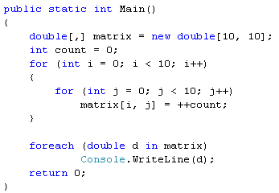
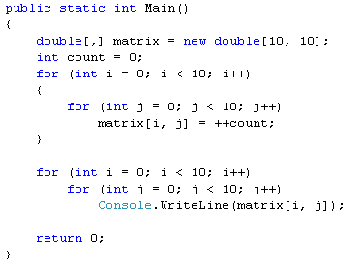
Multi-dimensional Array
Truy cập tuần tự theo kiểu mảng 1 chiều
Truy cập theo dạng dòng cột qua chỉ mục i và j

Slide 49
Jagged Array
Datatype[ ][ ] array-name
Jagged là mảng mà mỗi phần tử là một mảng có kích thước khác nhau
Những mảng con này phải được khai báo riêng
Khai báo mảng 3 dòng, mỗi dòng là một mảng 1 chiều
int[][] a = new int[3][]; a[0] = new int[4]; a[1] = new int[3]; a[2] = new int[1];
Khai báo số dòng, hàng
Khai báo số cột riêng cho
từng dòng

Slide 50
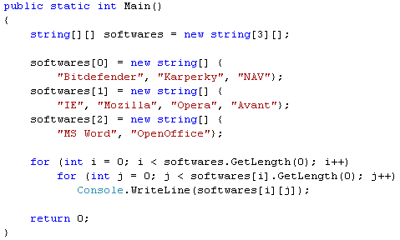
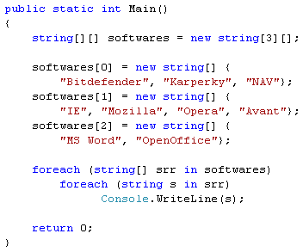
Jagged Array
Truy cập theo dòng, cột
Truy cập dùng foreach

Slide 51
Enumeration
Dùng thay thế hằng
Tập hợp các giá trị hằng được đặt tên
Khai báo trực tiếp trong namespace
Là kiểu dữ liệu
enum Color { Red, Green, Blue };
enum Access { personal = 1, group = 2, all = 4 };
Color c = Color.Red;
Access a = Access.personal | Access.group;
If ((Access.personal & a) != 0)
Console.WriteLine("access granted");
Sử dụng

Slide 52
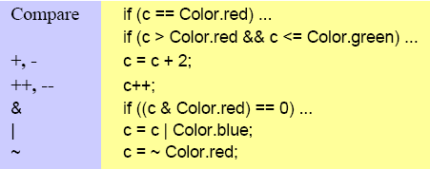
Enumeration
Enumeration kế thừa từ object (Equals, ToString()).

Slide 53
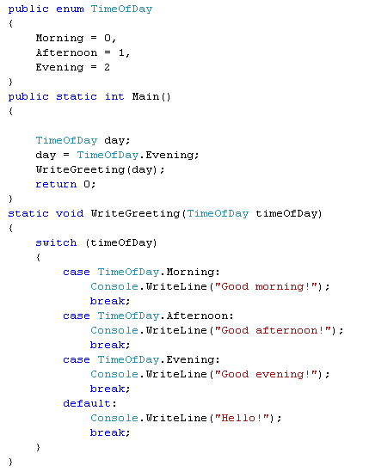
Enumeration

Slide 54
Summary
Cú pháp khá giống với C/C++
Kiểu dữ liệu tham chiếu & giá trị
Truyền tham số kiểu giá trị cho hàm
Type-cast
Boxing & Unboxing
Điều khiển lặp foreach duyệt tập hợp
Kiểu dữ liệu mảng

